Slide 1


mengyou658
Java开发着入门Rust
https://github.com/mengyou658

Slide 2
Rust 优势
关键的一个“内存安全”，包括如下两点：
所有权
借用和生命周期
强大的编译器（编译阶段排除错误）
当然rust也提供了unsafe（提高性能，FFI或者外部系统交互）
Rust java go 对比 https://github.com/dexterdarwich/ws-compare

Slide 3
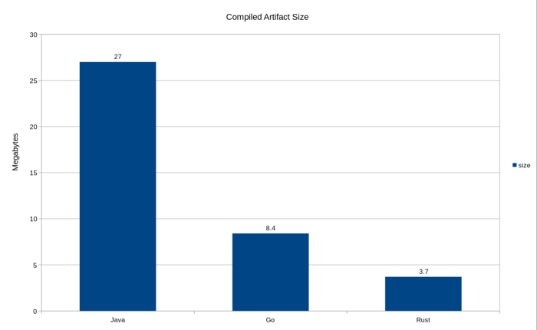
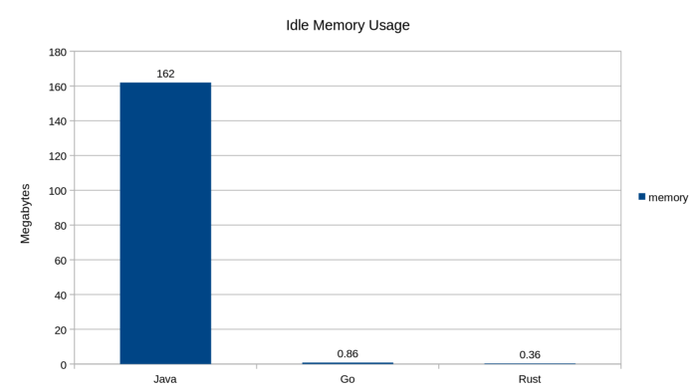
Rust/Java/Go对比
2020年 参考链接： Comparison between Java, Go, and Rust | by Dexter Darwich | Medium
仓库：https://github.com/dexterdarwich/ws-compare

Slide 4
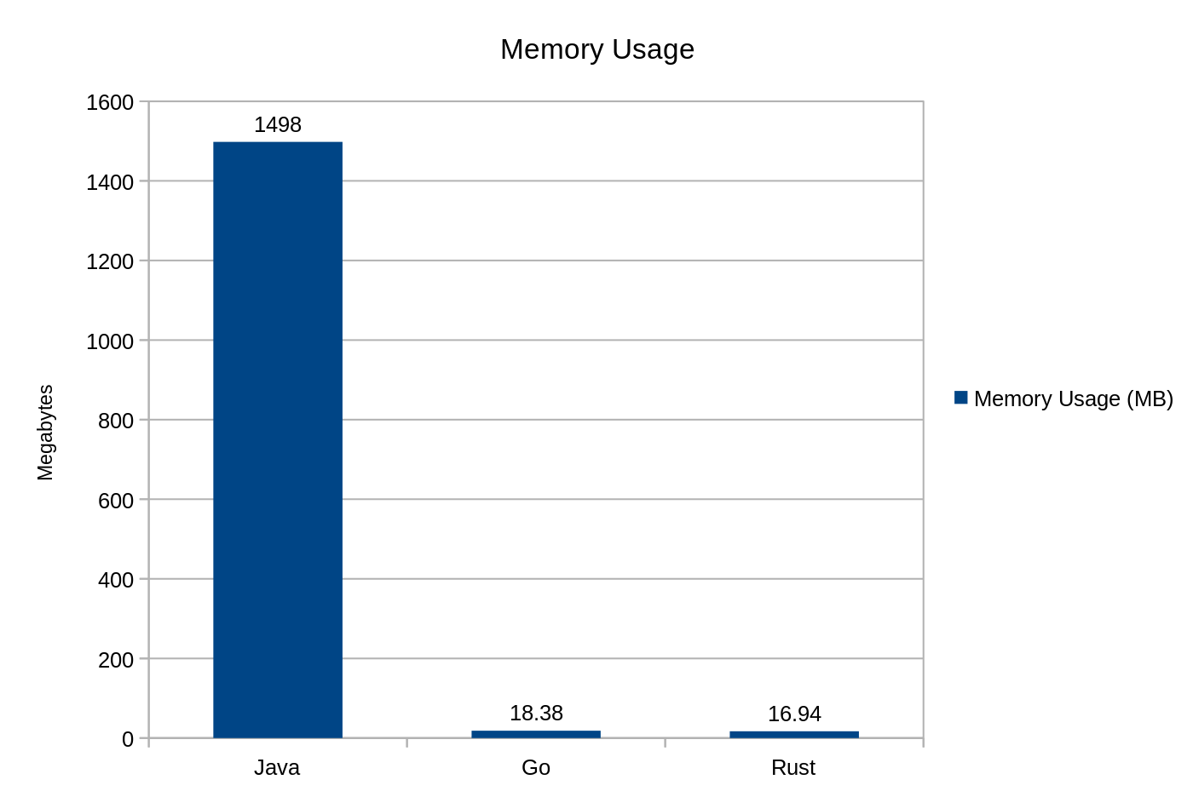
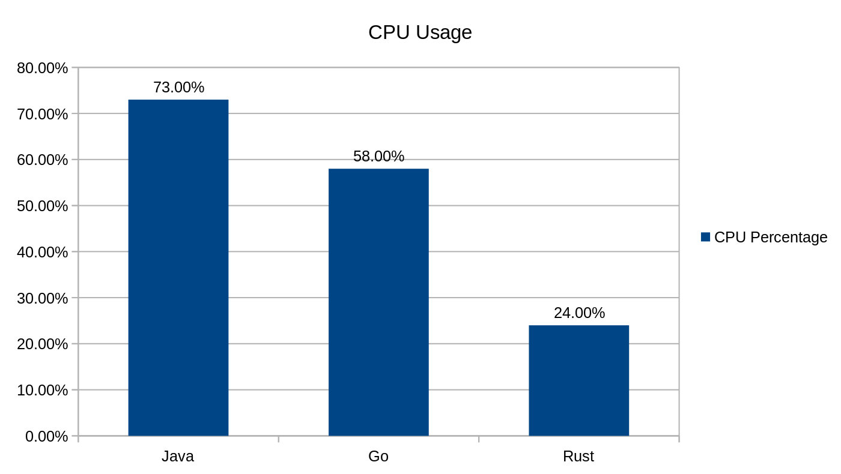
Rust/Java/Go对比
2020年参考链接： Comparison between Java, Go, and Rust | by Dexter Darwich | Medium
仓库：https://github.com/dexterdarwich/ws-compare

Slide 5
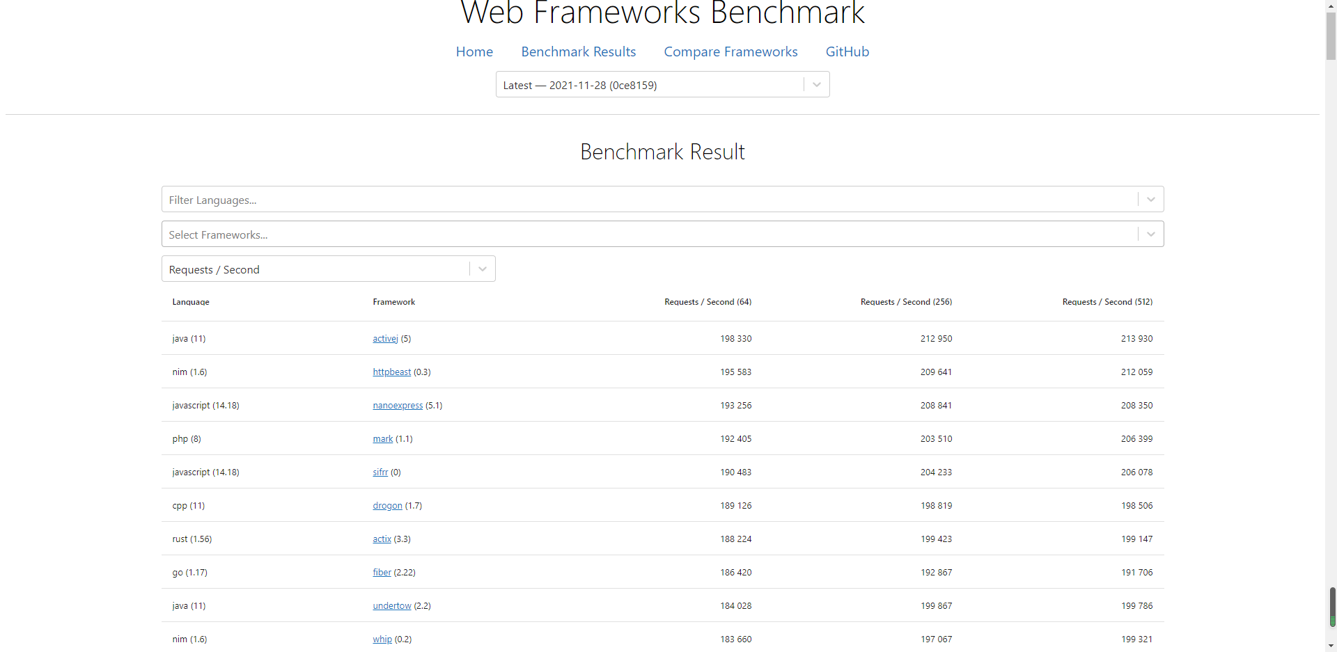
Web服务基准测试
参考链接： Web Frameworks Benchmark (web-frameworks-benchmark.netlify.app)

Slide 6
对比
 | Rust | Java | Nodejs
仓库 | https://crates.io | https://repo1.maven.org | https://www.npmjs.com
管理工具 | Cargo | Maven/gradle | Npm/yarn
垃圾回收 | 无 | 有 | 有
包配置文件 | Cargo.toml | Pom.xml/build.gradle | Package.json
rust · GitHub Topics

Slide 7
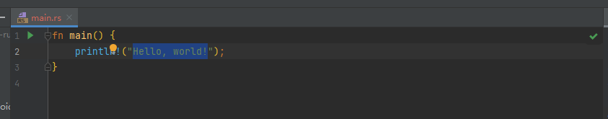
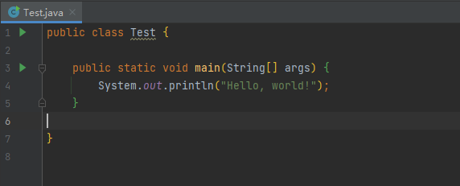
安装rustup， rustup.rs
选择安装nightly版本
Windows 需要安装Microsoft C++ 生成工具 - Visual Studio
入门先用rust官方的playground尝试https://play.rust-lang.org/
代码仓库https://github.com/mengyou658/learn-rust-from-java
Rust 安装环境

Slide 8
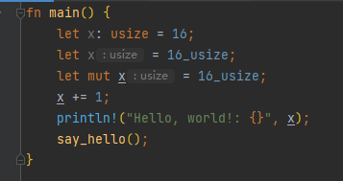
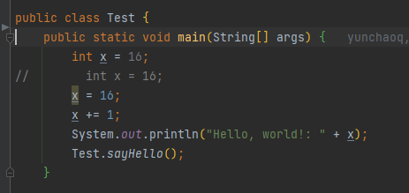
Rust和Java对比
Rust
Java

Slide 9
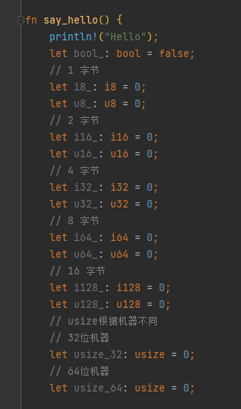
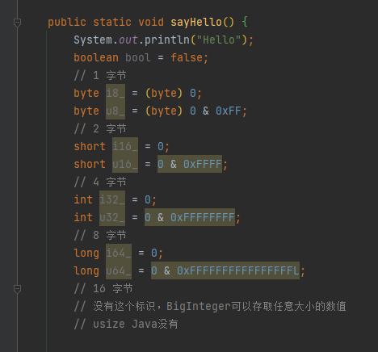
Rust和Java对比
Rust
Java

Slide 10
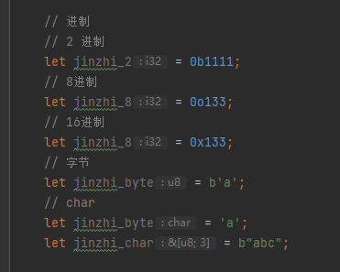
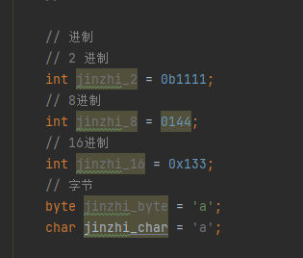
Rust和Java对比
Rust
Java

Slide 11
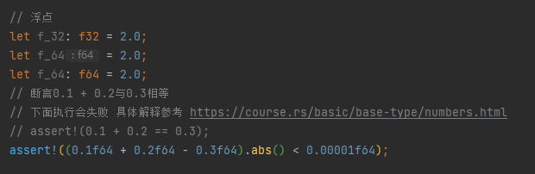
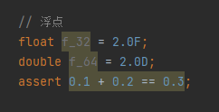
Rust和Java对比
Rust
Java

Slide 12
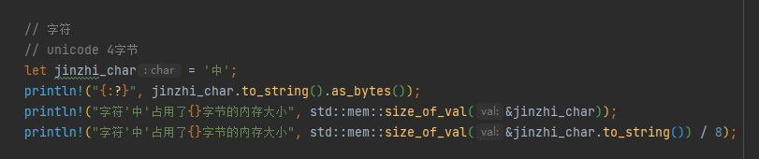
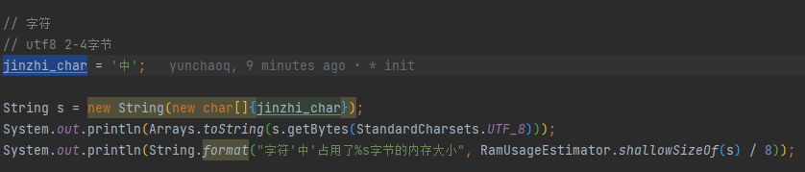
Rust和Java对比
Rust
Java

Slide 13
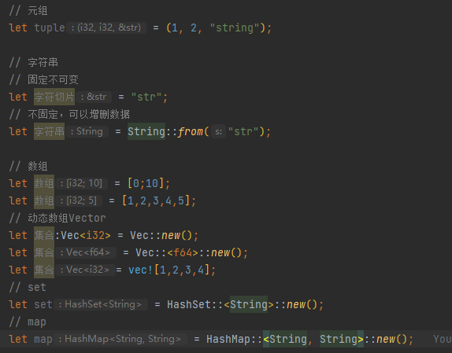
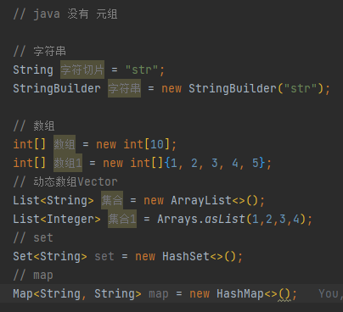
Rust和Java对比
Rust
Java

Slide 14
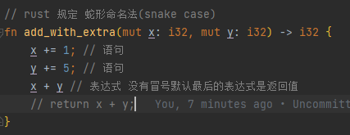
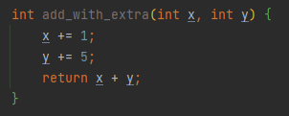
Rust和Java对比
Rust
Java

Slide 15
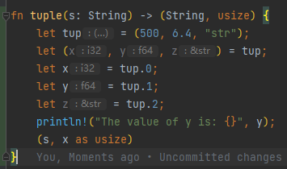
Rust和Java对比
Rust
Java
Java 没有 Tuple

Slide 16
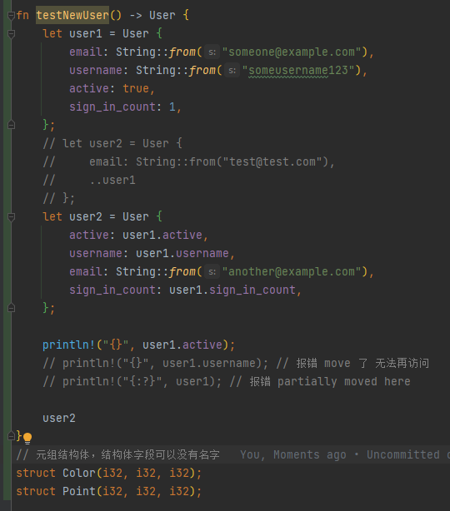
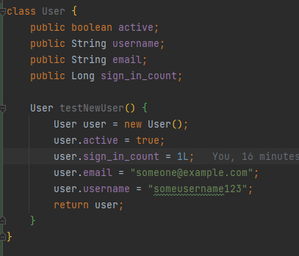
Rust和Java对比
Rust
Java

Slide 17
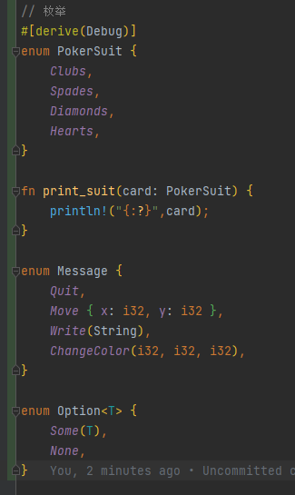
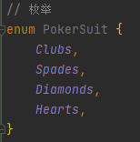
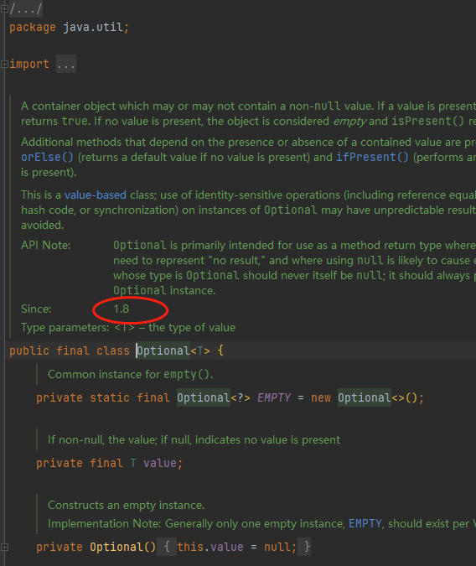
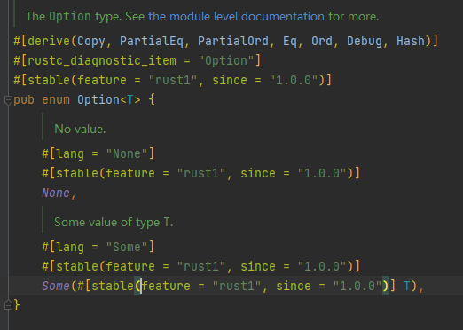
Rust和Java对比
Rust
Java

Slide 18
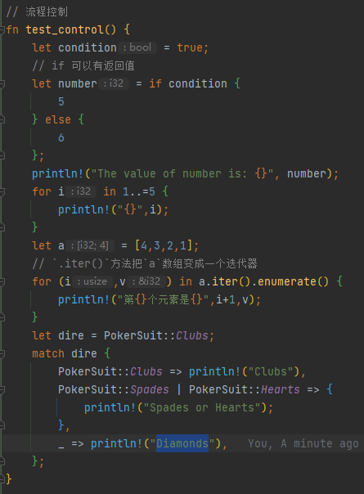
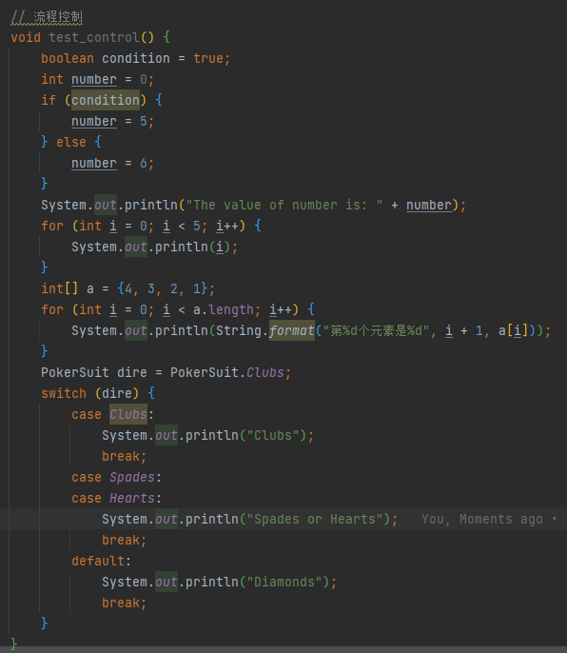
Rust和Java对比
Rust
Java

Slide 19
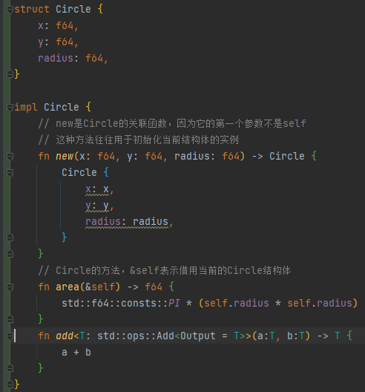
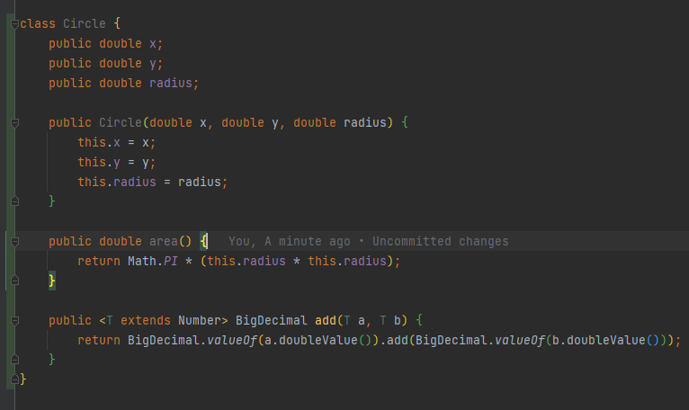
Rust和Java对比
Rust
Java

Slide 20
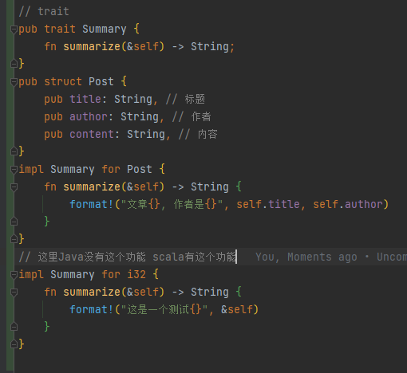
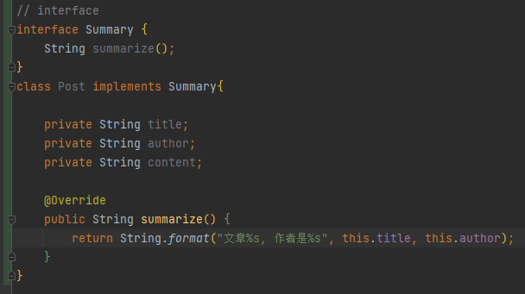
Rust和Java对比
Rust
Java

Slide 21
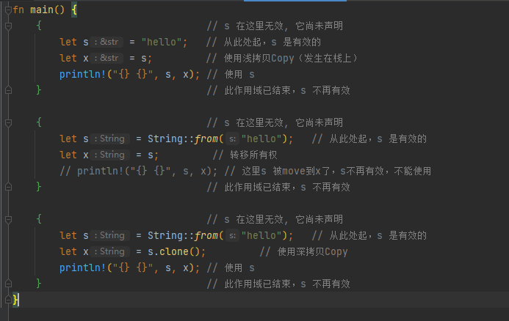
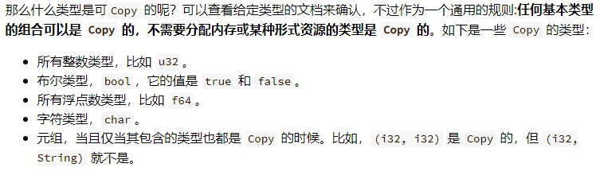
Rust所有权和借用
所有权原则
Rust中每一个值都有且只有一个所有者(变量)
当所有者(变量)离开作用域范围时，这个值将被丢弃

Slide 22
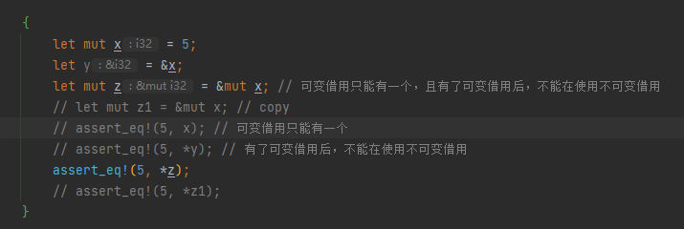
Rust所有权和借用
所有权原则
可变借用只能有一个
且有了可变借用后，不能在使用不可变借用
这种限制的好处就是使Rust在编译期就避免数据竞争，数据竞争可由以下行为造成：
两个或更多的指针同时访问同一数据
至少有一个指针被用来写入数据
没有同步数据访问的机制

Slide 23
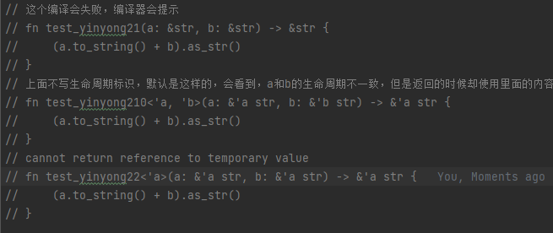
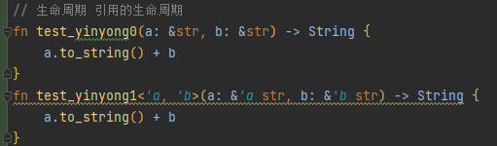
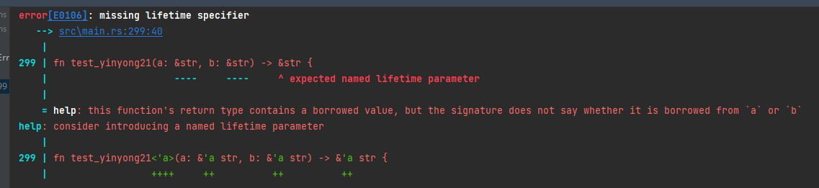
Rust生命周期
超过生命周期的数据会被回收
用&’a 来标识生命周期

Slide 24
Rust其他
闭包
迭代器
包和模块
格式化输出
智能指针
全局变量static，const
多线程
错误处理
面向对象
unsafe
宏
Cargo使用
注释和文档
类型转换，隐式转换
FFI外部语言调用
参考学习链接：https://course.rs/

Slide 25
Rust 常用库
序列化/反序列化：Serde
命令行开发：clap / structopt
异步/Web/网络开发： tokio / tracing /async-trait / tower / async-std tonic / actix-web /smol / surf / async-graphql / warp /tungstenite / encoding_rs / loom / Rocket
FFi 开发： libc / winapi / bindgen / pyo3 / num_enum / jni / rustler_sys/ cxx / cbindgen / autocxx-bindgen
API 开发: jsonwebtoken / validator / tarpc / nats / tonic/ protobuf / hyper / httparse / reqwest / url
解析器：nom / pest / csv / combine / wasmparser / ron / lalrpop
密码学： openssl / ring / hmac / rustls / orion / themis / RustCrypto
WebAssembly: wasm-bindgen/ wasmer / wasmtime / yew
数据库开发： diesel / sqlx / rocksdb / mysql / elasticsearch / rbatis
并发：crossbeam / parking_lot / crossbeam-channel / rayon / concurrent-queue/ threadpool / flume
嵌入式开发：embedded-hal / cortex-m / bitvec / cortex-m-rtic / embedded-dma / cross / Knurling Tools
测试：static_assertions / difference / quickcheck / arbitrary / mockall / criterion / proptest / tarpaulin/ fake-rs
多媒体开发： rust-av/ image/ svg / rusty_ffmpeg/ Symphonia/
游戏引擎和基础组件：glam / sdl2 / bevy / amethyst/ laminar/ ggez / tetra/ hecs/ simdeez/ rg3d / [rapier](https://github.com/dimforge/ra pier) / RustcraftNestadia/ naga/ Bevy Retro/ Texture Generator / building_blocks / rpg-cli / macroquad
TUI/GUI 开发：winit / gtk / egui / imgui / yew / cursive / iced / fontdue / tauri / druid
WebAssembly - Rust 程序设计语言 (rust-lang.org)
rust · GitHub Topics

Slide 26
Rust 学习资源
入门
https://course.rs/
https://doc.rust-lang.org/stable/rust-by-example
https://kaisery.github.io/trpl-zh-cn/
进阶
mre/idiomatic-rust: 🦀
https://rustmagazine.github.io/rust_magazine_2021
Databend的个人空间_哔哩哔哩_Bilibili

Slide 27
Rust 对比
Rust VS C ： Rust vs C gcc - Which programs are fastest? | Computer Language Benchmarks Game (pages.debian.net)
Rust VS C++: Rust vs C++ g++ - Which programs are fastest? | Computer Language Benchmarks Game (pages.debian.net)
Rust Vs Go: Rust vs Go - Which programs are fastest? | Computer Language Benchmarks Game (pages.debian.net)
Rust VS clang: Rust vs C clang - Which programs are fastest? | Computer Language Benchmarks Game (pages.debian.net)

